Slide 1
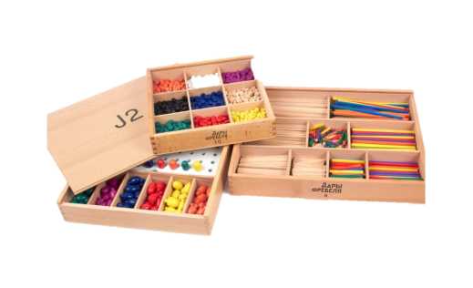
Использование игрового набора «Дары Фребеля» в образовательной деятельности во второй младшей группе »
Подготовила: Мартовая Ю.В
воспитатель
МКДОУ «Сказка»
Г.Вихоревка

Slide 2
Современный игровой набор «Дары Фребеля представляет систему из 14 модулей и является эффективной технологией по развитию интеллектуальных, познавательных, игровых способностей дошкольников.

Slide 3
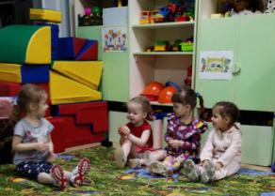
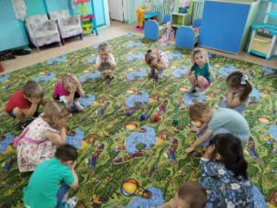
Утренний круг с применением 1 модуля

Slide 4
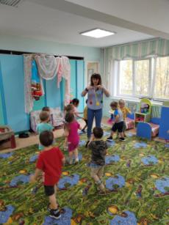
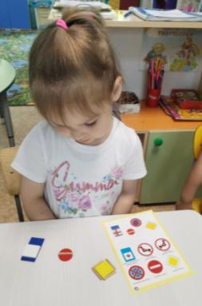
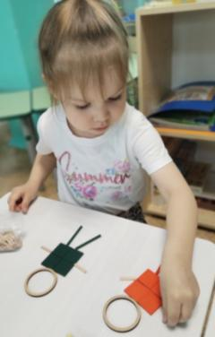
Ведущей деятельностью у дошкольников является игровая деятельность, поэтому использование технологии, является системой игр, в процессе, которых дети исследуют проблемные ситуации, выявляют их.

Slide 5
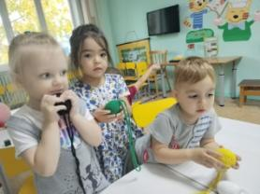
Дидактическая игра на внимание «Какого мяча нет?» Модуль 1 – «Шерстяные мячики» (красный, желтый, голубой, зеленый, белый, фиолетовый, оранжевый, черный).

Slide 6
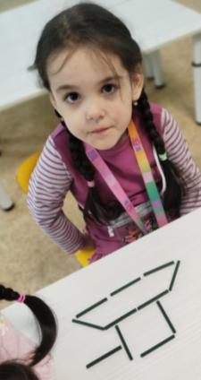
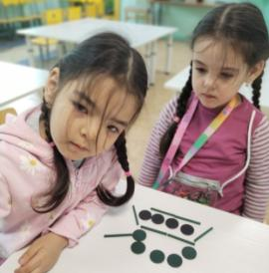

Slide 7
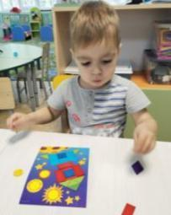
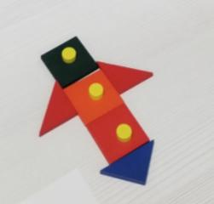
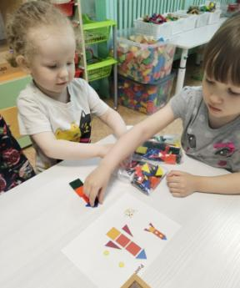
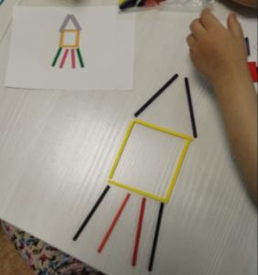

Slide 8
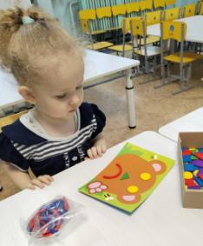
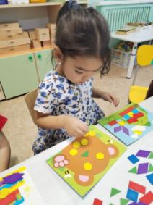
Дидактические игры «эмоции» Можно проводить как с обликом человека, так и с любимым героем ребенка

Slide 9
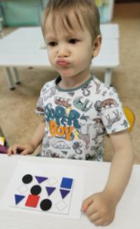
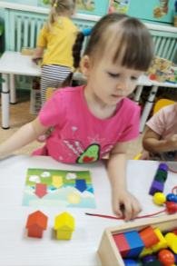
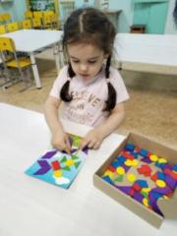

Slide 10
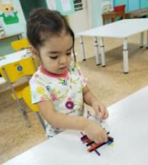
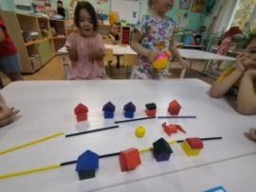
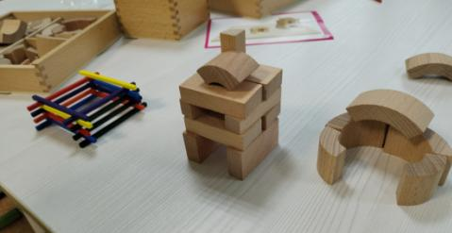
Дидактические игры – конструкторы (по сказкам и по собственному замыслу) на развитие воображения, мышления, речи и игровой деятельности

Slide 11
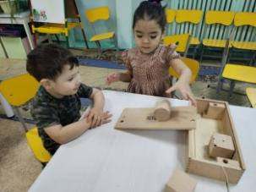
Модуль 2: «Основные тела» Цель: познакомить с геометрическими телами и различиями между ними, развивать исследовательские навыки.

Slide 12
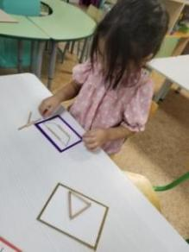
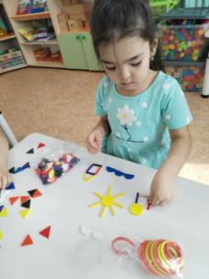
Дидактические игры «Выложи из палочек», развивает внимание, логическое мышление, умение анализировать положение предметов в пространстве, закрепляет знания основных цветов

Slide 13
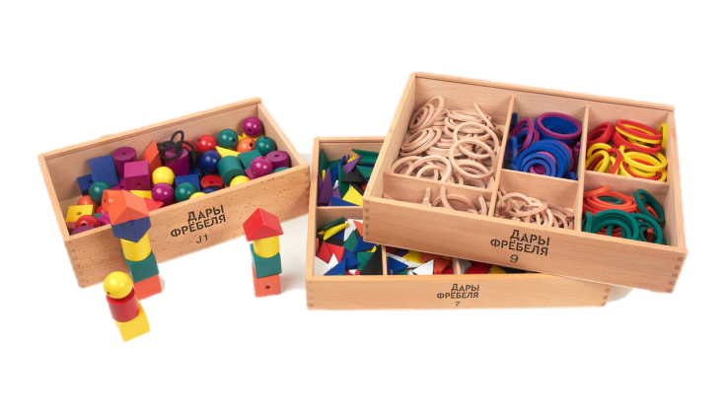
Использование «Даров Фребеля» позволяют решать задачи всех образовательных областей в игровой форме с детьми, где базой является логическое мышление. Помогает развитию и одновременно создает у детей представление о форме, величине, пространственных отношениях, числах. Еще эти игры помогают учиться работать в коллективе, воспитывать целеустремленность, ставить новые цели и достигать их.

Slide 14
Использование игрового набора «Дары Фребеля» в образовательной деятельности во второй младшей группе »
Подготовила: Мартовая Ю.В
воспитатель
МКДОУ «Сказка»
Г.Вихоревка

